Slide 1

Regionální ekonomika a politika
Doc. Ing. Kamila Turečková, Ph.D., MBA
11
regionální konkurenceschopnost

Slide 2
Koncept konkurenceschopnosti regionu
V nejjednodušší formě můžeme konkurenceschopnost chápat jako takové postavení subjektů v systému, které umožňuje jejich existenci s minimálními riziky a schopností se vyvíjet dynamicky, alespoň tak rychle, jako celý systém.
Obecněji se konkurenceschopnost definuje jako schopnost firem, odvětví, regionů, národů a nadnárodních regionů generovat vysokou úroveň příjmů a zaměstnanosti.
Regionální konkurenceschopnost můžeme chápat jako výsledek společného úsilí o co nejproduktivnější využívání vnitřních zdrojů v interakci s využíváním vnějších zdrojů a rozvojových příležitostí, zaměřené na trvalé zvyšování produkčního potenciálu regionů.
V kontextu regionální ekonomiky a politiky budeme vnímat regionální konkurenceschopnost jako schopnost regionu produkovat výrobky a služby, které obstojí na mezinárodních trzích a současně je zajištěno udržení vysokých a trvalých příjmů jeho obyvatel, které v globálním prostředí vedou ke zvyšování blahobytu v regionech.

Slide 3
Koncept konkurenceschopnosti regionu
Důvody, proč je koncept regionální konkurenceschopnosti z pohledu celé ekonomické konkurenceschopnosti tak klíčový jsou tyto:
  regiony jsou odrazem celkového obrazu ekonomiky
  regiony jsou hnací silou národních ekonomik
  regiony jsou základním „přístavem“ změn v mobilitě výrobních faktorů
  regiony nemají přesně definovanou úlohu v mezinárodní dělbě práce, ale jejich doménou je specializace
  regiony začínají být nositeli koordinačních a rozhodovacích aktivit realizované hospodářské politiky
  regiony jsou rovněž nositeli původu disponibilních výrobních faktorů

Slide 4
Zdroje a faktory regionální konkurenceschopnosti
Obecně můžeme říci, že je regionální konkurenceschopnost úzce spjata zejména s těmito čtyřmi hlavními faktory:
  strukturou ekonomických aktivit
  úrovní inovací, vědy a výzkumu
  stupněm dostupnosti regionu, infrastruktura
  úrovní dosažené vzdělanosti pracovních sil (kompetence pracovníků)
Současná konkurenceschopnost zvýrazňuje význam vzdělání, znalosti, nehmotných statků a rozvinutou infrastrukturu.

Slide 5
Zdroje a faktory regionální konkurenceschopnosti
Mezi základní faktory, resp. oblasti faktorů ovlivňující regionální konkurenceschopnost tak patří:
  infrastruktura (technická, sociální, institucionální, podnikatelská…)
  pracovní faktory (trh práce, zaměstnanost, flexibilita)
  pracovní síla a její vybavenost (dovednosti, dosažená úroveň vzdělání, ochota dalšího vzdělávání)
  výkonnost veřejného sektoru
  výkonnost v produktivitě
  obchodní faktory (obchodní vztahy, podnikatelská kultura aj.)
  fyzicko-geografické faktory
  institucionální faktory
  cenové faktory (včetně příjmů obyvatel)
  environmentální faktory aj.

Slide 6
Zdroje a faktory regionální konkurenceschopnosti
Podle regionálních inovačních strategií je v rámci podpory regionální konkurenceschopnosti potřeba:
  finančně podporovat inovační projekty malých a středních podniků
  podporovat společný výzkum a vývoj (podporovat max. širokou kooperaci všech zainteresovaných subjektů – klastry, BIC apod.)
  přispívat k rozvoji inovační infrastruktury
  podporovat přenos (transmisi) výsledků výzkumu a vývoje do komerční praxe
Obecně pak zlepšovat technickou a dopravní infrastrukturu, snižovat byrokratickou zátěž, vytvářet příznivé právní prostředí, zefektivnit činnost veřejných institucí, podporovat odpovědný přístup aj.

Slide 7
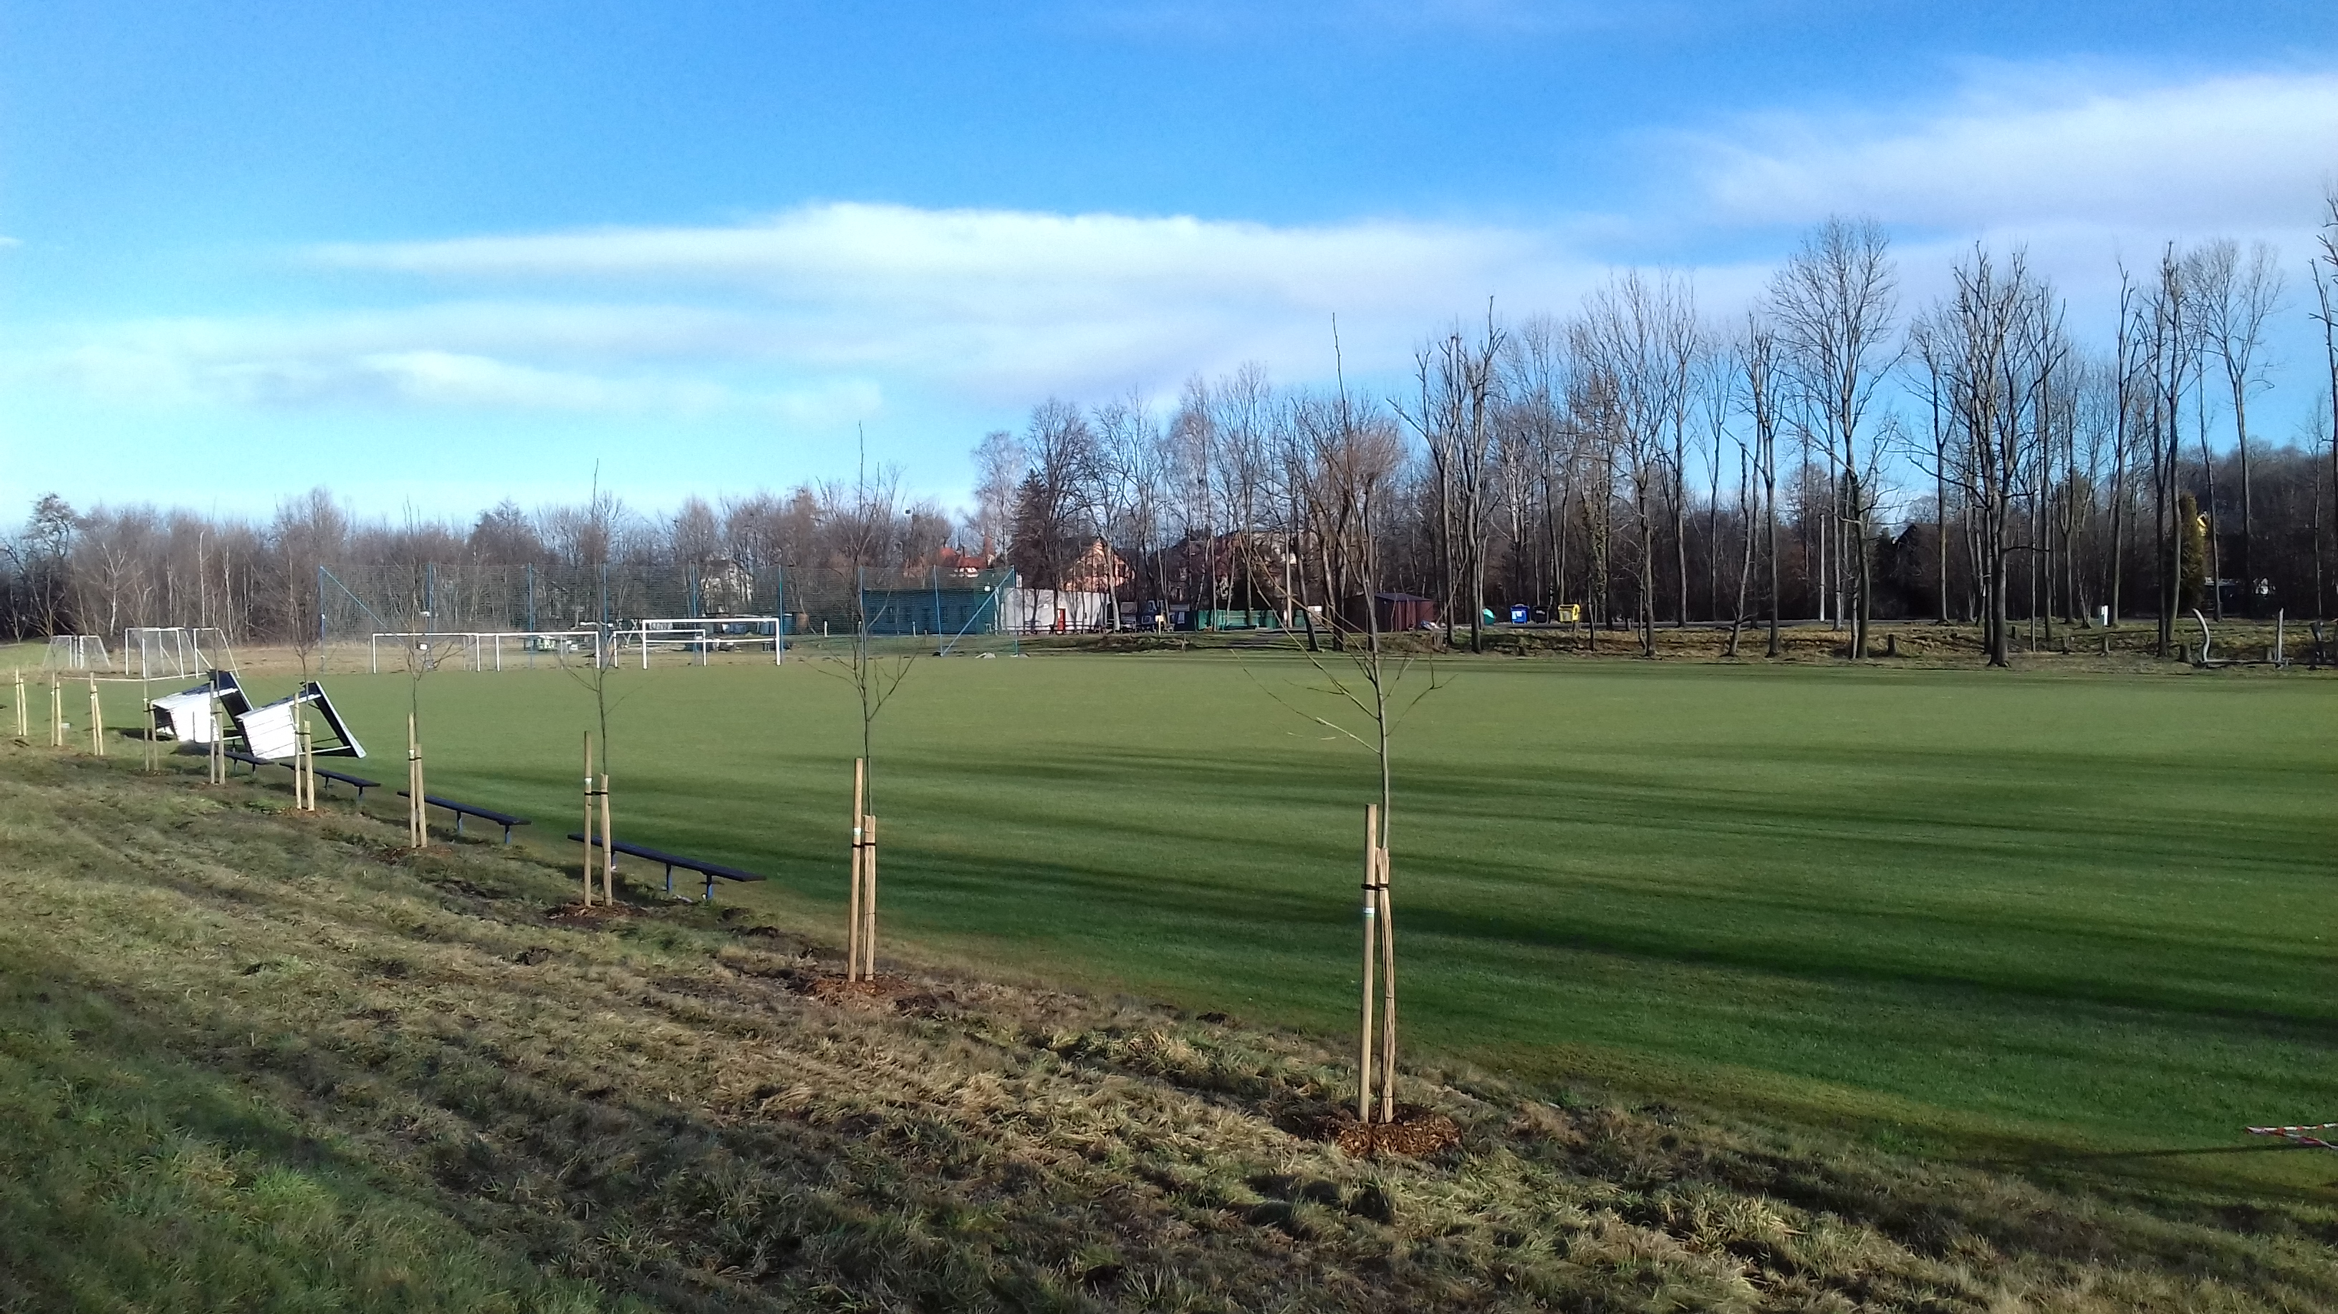
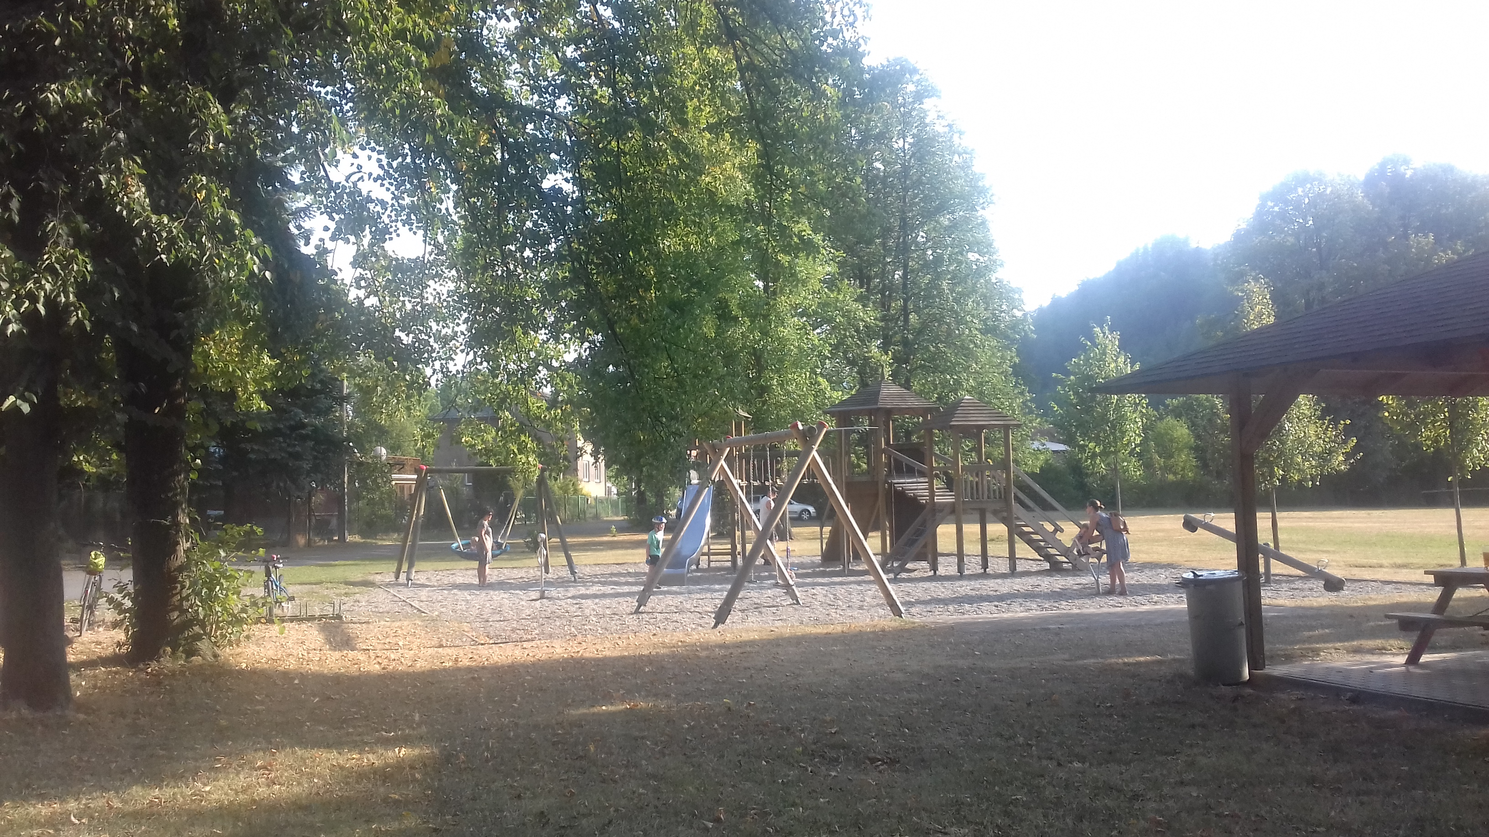
„soft“ konkurenceschopnost
mimo tvrdé faktory konkurenceschopnosti (viz výše) je třeba identifikovat i ty měkké „soft“, které přispívají ke kvalitě života v daném regionu a projevují se objektivní i subjektivní spokojeností všech skupin ekonomických subjektů (zejména obyvatelstva a firem), jedná se například o:
  dostupnost zdravotnických a školských zařízení
  nabídka služeb pro seniory a zdravotně postižené
  čistota životního prostředí, úroveň bydlení
  nabídka kulturního vyžití (komunitní život) a aktivit pro volný čas
  bezpečnost, informovanost, kvalita institucí
  sdílení hodnot, tradicí, loajalita se svojí komunitou
  mezigenerační koncensus
  jasně vymezená práva a povinnosti, rovný přístup
  vymahatelnost práva
  a řada dalších….
Kvalita života je „subjektivní vnímání vlastní životní situace ve vztahu ke kultuře a k systému hodnot, ve kterých daný člověk žije, a také ve vztahu ke svým cílům, očekáváním a starostem“ (Světová zdravotnická organizace).

Slide 8
Děkuji za pozornost.

